Slide 1
Областное государственное бюджетное нетиповое образовательное учреждение
«Центр психолого-педагогической, медицинской и социальной помощи «Развитие»
Актуальные вопросы
обеспечения условий
инклюзивного образования
2024

Slide 2
Федеральный закон от 29.12.2012 № 273-ФЗ
Статья 79
Организация получения образования обучающимися
с ограниченными возможностями здоровья
Содержание и условия образования детей с ОВЗ определяется АОП и ИПРА инвалида/ребёнка-инвалида.
Образование детей с ОВЗ по АООП: необходимы условия.
Специальные условия: методическое, техническое и кадровое обеспечение обучения и воспитания.
Формы обучения: специальное и инклюзивное.
Создание организаций, работающих по адаптированным общеобразовательным программам курируется государством.

Slide 3
Соотношение количества обучающихся с ОВЗ в общеобразовательных организациях в 2023-2024 учебном году
в специальных коррекционных школах для обучающихся с ОВЗ
7323 чел.
в общеобразовательных классах
в специальных коррекционных классах для обучающихся с ОВЗ

Slide 4
Нарушения слуха
26 чел.
Нарушения зрения
68 чел.
ТНР
816 чел.
Количество
обучающихся с ОВЗ
в общеобразовательных организациях инклюзивного типа
в 2023-2024 уч.г.
ЗПР
3351 чел
НОДА
123 чел
РАС
118 чел.
Нарушения интеллекта
775 чел.

Slide 5
Специальные условия получения образования:
специальные образовательные программы (АООП);
специальные учебники, учебные пособия, дидактические материалы;
специальные технические средства обучения;
предоставление услуг ассистента (помощника), тьютора;
проведение групповых и индивидуальных коррекционных занятий

Slide 6
Тьюторы
Социальные педагоги
Потребность 33 чел.
Потребность 74 чел.
Кадровые ресурсы
Учителя-дефектологи

Slide 7
Учителя-дефектологи
Педагоги-психологи
Коррекционно-развивающая помощь
оказана
Наименование МО
Базарносызганский район
Вешкаймский район
Новомалыклинский район
Сенгилеевский район
Старокулаткинский район
Сурский район
100%

Slide 8
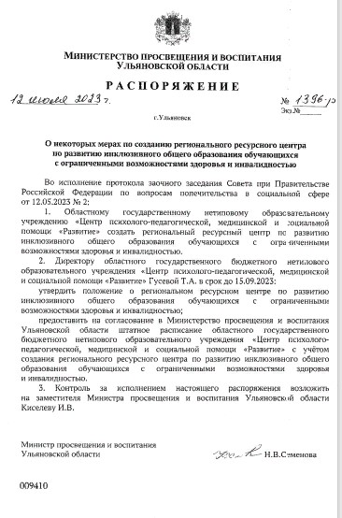
Региональный ресурсный центр
по развитию инклюзивного общего образования обучающихся с ограниченными возможностями здоровья и инвалидностью
Направления деятельности
информационно-методическое обеспечение инклюзивного
образования
мониторинговые исследования
психолого-педагогическое сопровождение участников инклюзивного образовательного процесса

Slide 9
РРЦ по развитию инклюзивного образования
РРЦ с нарушениями слуха
РРЦ с нарушениями речи
Взаимодействие с региональными ресурсными центрами
РРЦ НОДА
РРЦ с нарушениями зрения
РРЦ РАС
РРЦ с интеллектуальными нарушениями
РРЦ ЗПР

Slide 10
Мониторинговые исследования
Состояние системы образования обучающихся с ОВЗ и с инвалидностью
Оказание услуг психолого-педагогической, методической и консультативной помощи родителям
Организация деятельности служб ранней коррекционной помощи
Организация образования обучающихся после операции кохлеарной имплантации
Финансовое обеспечение образования обучающихся с ОВЗ и инвалидностью
Предоставление инвалидам и детям-инвалидам реабилитационных услуг по направлению психолого-педагогической реабилитации
Обеспечение доступности для инвалидов объектов и услуг
Оказание услуг ранней коррекционной помощи
Мониторинг реабилитационных паспортов организаций, оказывающих реабилитационные/абилитационные услуги инвалидам, детям-инвалидам
Мониторинг кадров, сопровождающих обучающихся с ОВЗ, с инвалидностью
Мониторинг информации о детях-сиротах и детях, оставшиеся без попечения родителей, находящихся на территории Ульяновской области
Деятельность ППМС центров
Деятельность психолого-педагогических консилиумов в ОО
Актуальное состояние логопедической помощи
Актуальное состояние обучения обучающихся с ОВЗ и инвалидностью на дому и в медицинских организациях
Состояние инклюзивной образовательной среды дошкольного, общего образования
Осуществления органами власти субъектов РФ мер по выполнению положений Конвенции о правах инвалидов

Slide 11
Наименование МО | Количество ООО
г. Ульяновск | 8
г. Димитровград | 2
г. Новоульяновск | 1
Инзенский район Вешкаймский район | 2 1
Кузоватовский район | 1
Карсунский район | 4
Майнский район Мелекесский район | 1 4
Старокулаткинский район | 1
Сурский район Сенгилеевский район | 1 1
Николаевский район | 2
Барышский район | 2
Новоспасский район | 1
Чердаклинский район | 1
Павловский район Радищевский район | 1 1
Наименование МО | Количество ДОО
г. Ульяновск | 14
г. Димитровград | 3
г. Новоульяновск | 1
Инзенский район | 2
Майнский район | 1
Мелекесский район | 2
Сурский район | 1
Николаевский район | 1
Старомайнский район | 2
Новоспасский район Цильнинский район | 2 1
Павловский район | 2
Радищевский район | 1
Мониторинг состояния инклюзивной
образовательной среды дошкольного,
общего и профессионального образования

Slide 12
Информационно-методическое обеспечение инклюзивного образования
«Содержательные вопросы заполнения мониторинга состояния системы образования детей с ОВЗ» (12.12.2023, 18.12.2023)
«Взаимодействие ППк и ПМПК в рамках сопровождения детей с ОВЗ» (20.12.2023)
«Содержательные вопросы заполнения реабилитационного паспорта организации» (12.01.2024)
«Интерактивные образовательные технологии в работе с детьми дошкольного возраста с ограниченными возможностями здоровья и инвалидностью» (28.03.2024)

Slide 13
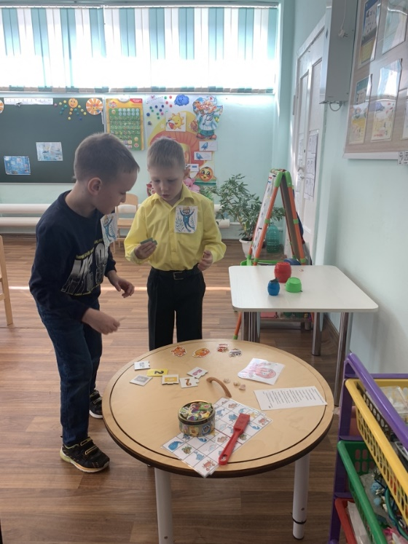
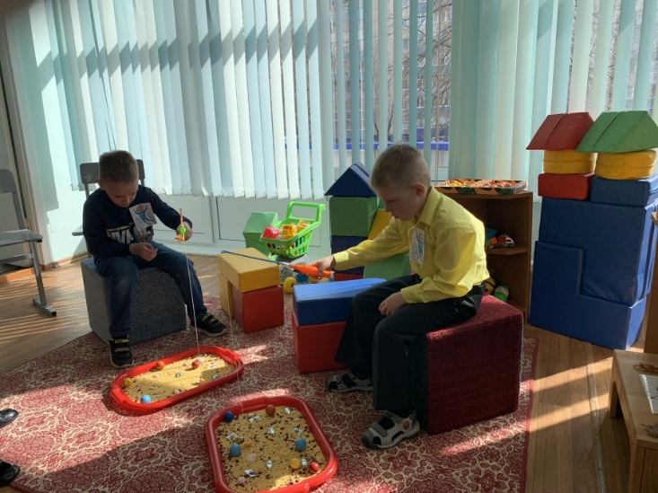
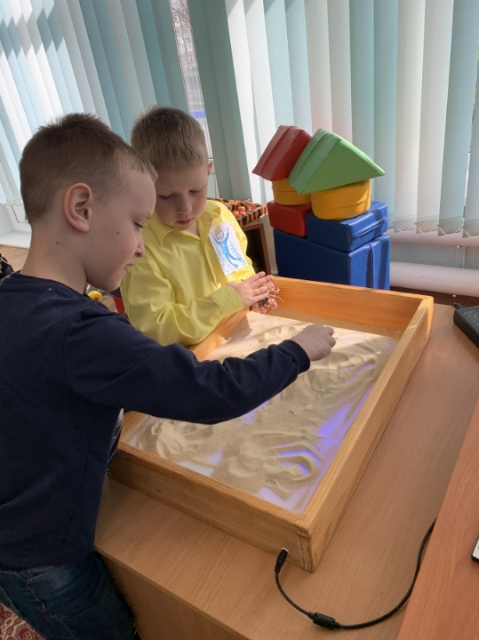
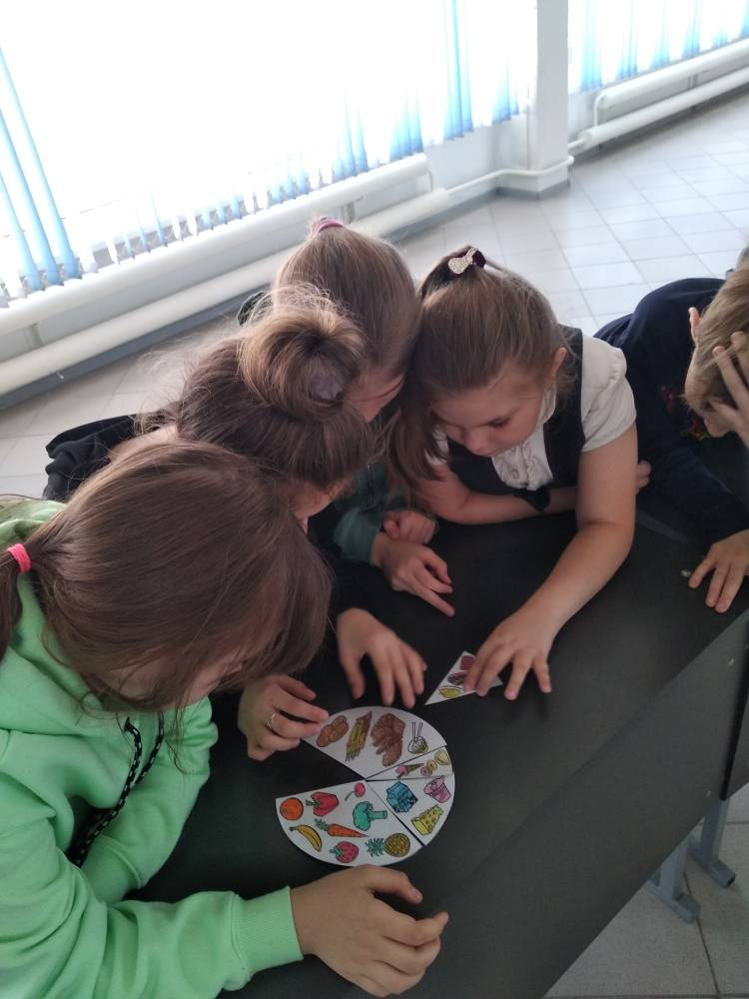
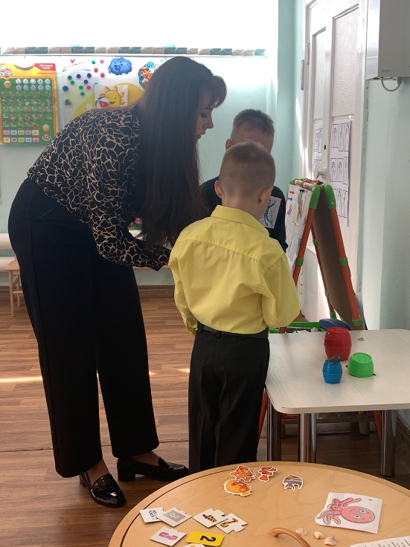
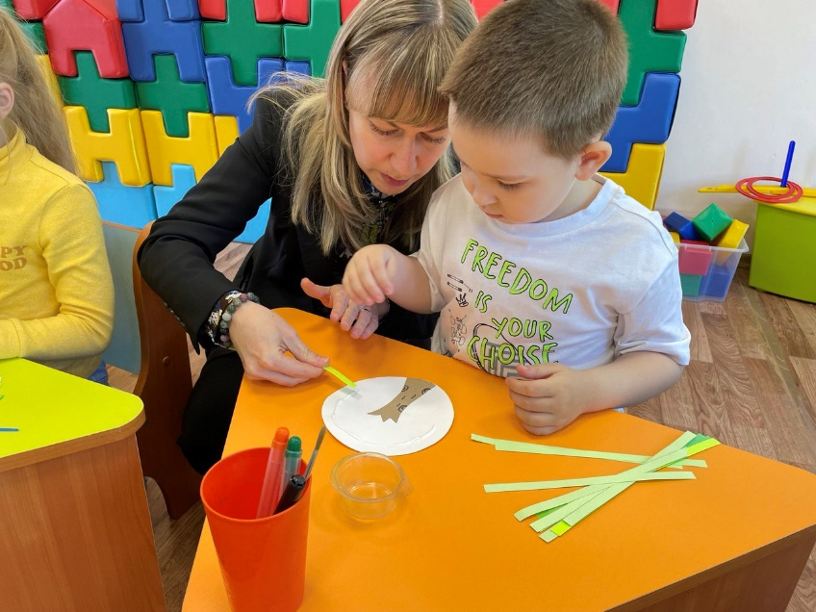
Коррекционно-развивающая помощь

Slide 14
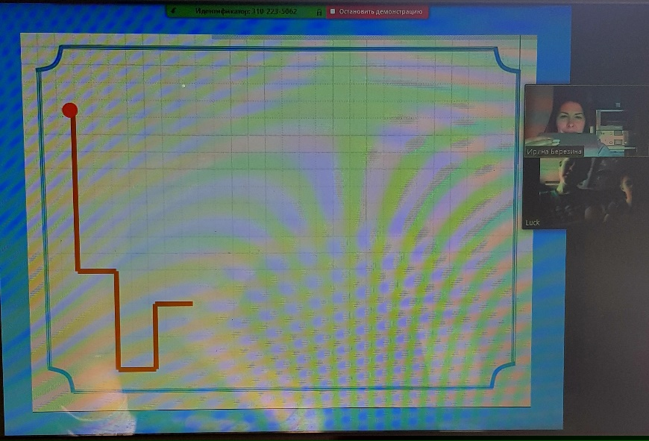
Коррекционно-развивающая помощь
с использованием дистанционных образовательных технологий
 | Наименование МО | Наименование ОО
1 | Радищевский район | МОУ Вязовская ОШ
2 | Ульяновский район | МОУ Шумовская СШ
 |  | МОУ Большеключищенская СШ
3 | Сенгилеевский район | МОУ Елаурская СШ
4 | Новомалыклинский район | МОУ Старобесовская ООШ
 |  | МОУ Среднесантимирская СШ
5 | Карсунский район | МКОУ Уренокарлинская СШ
6 | Новоспасский район | МОУ Суруловская ОШ
7 | Мелекесский район | МБОУ СШ с. Старая Сахча
8 | Инзенский район | МБОУ Инзенская СШ № 2
 |  | МБОО Большекандалинская СШ
9 | Старомайнский район | МБОО Старомайнская СШ № 2

Slide 15
Информационно-методическое обеспечение инклюзивного образования
Консультативная помощь

Slide 16
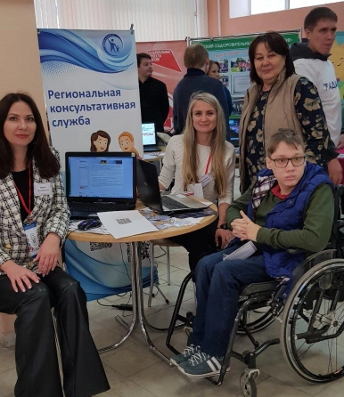
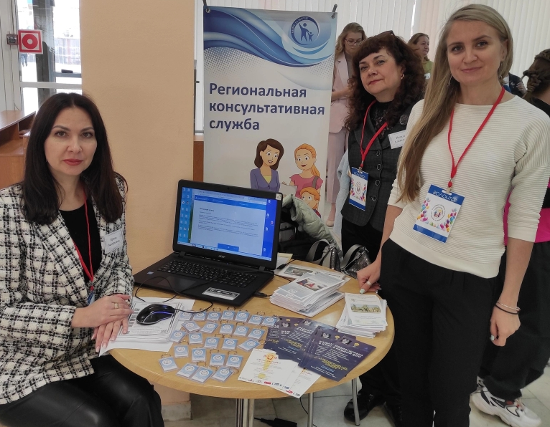
Оказание услуг психолого-педагогической, методической и консультативной помощи родителям (законным представителям) детей, а также гражданам, желающим принять на воспитание
в свои семьи детей, оставшихся без попечения родителей
план 2024
на 23.08.2024
Количество оказанных услуг (единиц)

Slide 17
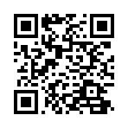
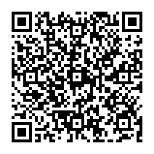
ОГБНОУ Центр ППМС «Развитие»
РРЦ по развитию инклюзивного образования
Группа ВК
Сайт
razvitie73.lbihost.ru/
г. Ульяновск, улица Врача Михайлова, д.54
8 (8422) 58-55-04

